Slide 1
1강 – Streamlit 세팅 및 기초
용문고등학교
컴퓨터부 대표 문과 이승수
강의 자료 지금 바로 다운로드 : http://bit.ly/437JymW - 01.py, 02.py

Slide 2
1. Streamlit 기초 개념
주로 데이터 과학과 머신러닝 모델을 위한 대화형 웹 애플리케이션을 빠르게 개발하는 데 초점
몇 줄의 Python 코드만으로 웹 애플리케이션을 만들 수 있음.
사용자가 입력한 데이터를 즉시 반영할 수 있는 위젯(버튼, 슬라이더, 체크박스 등) 지원.
데이터를 시각적으로 표현할 수 있는 다양한 차트 및 지도 위젯을 기본 제공.
다양한 플러그인과 사용자 정의 컴포넌트를 활용하여 기능 확장이 가능.

Slide 3
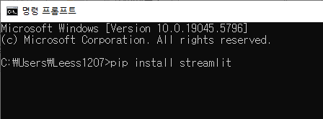
2. Streamlit 설치
#Pip 없을 때
-> 파이썬 재설치

Slide 4
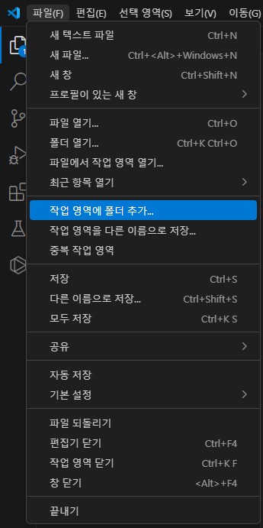
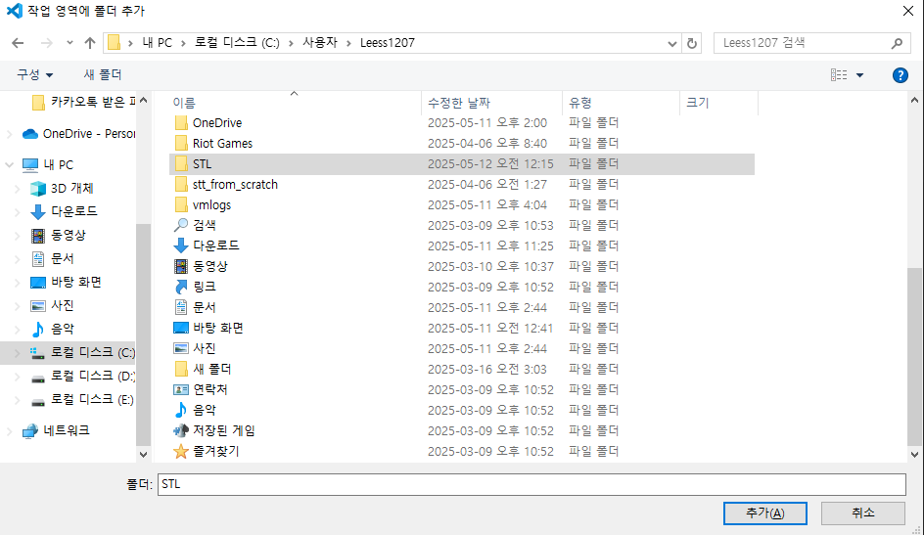

3. VSC 세팅(경로 추가)
<- 여기 경로에 파일 생성 후 추가 클릭
(내 개인 PC라 Leess1207로 되어 있음)
(파일 이름 상관 X)

Slide 5


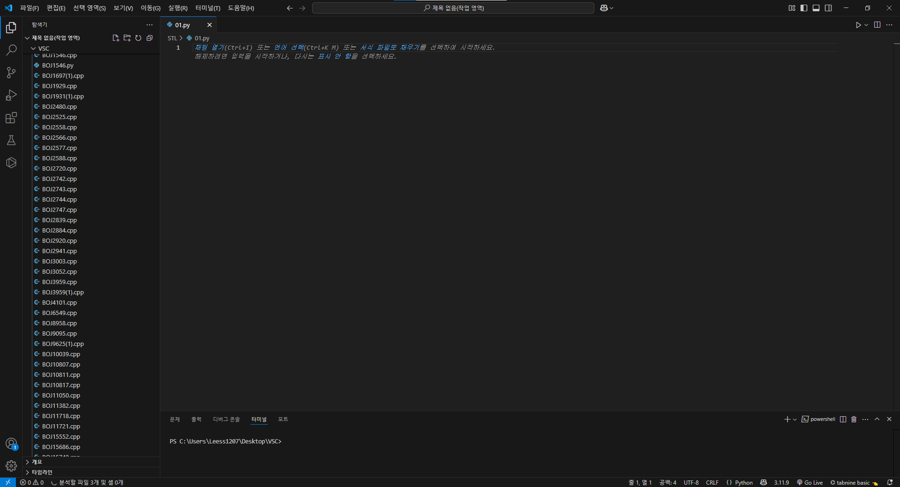
3. VSC 세팅 (파일 생성)
<- 파일 생성
완료 시 뜨는 화면

Slide 6
3. VSC 세팅(확장 프로그램 설치)

Slide 7
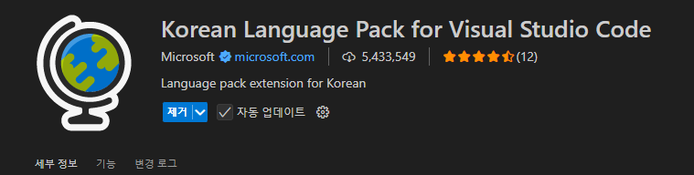
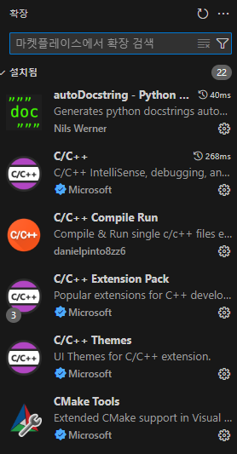
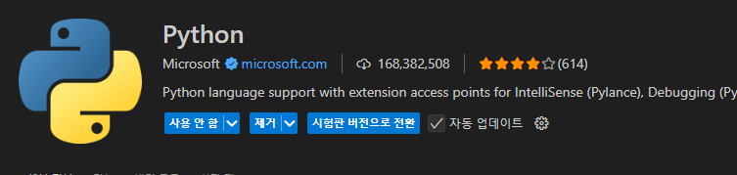
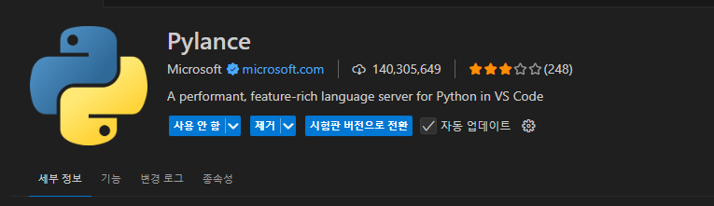
3. VSC 세팅(확장 프로그램 설치)

Slide 8
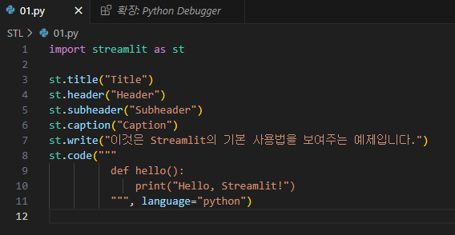
4. 예제 코드

Slide 9
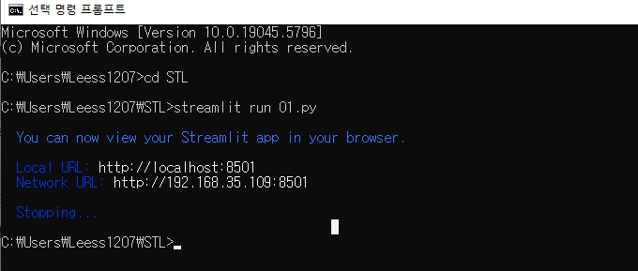
4. 실행 방법
cd 아까 만든 파일 이름
streamlit run 파일이름.py
Cmd로 돌아와서 Crtl + C (실행 중인 프로그램 종료)

Slide 10
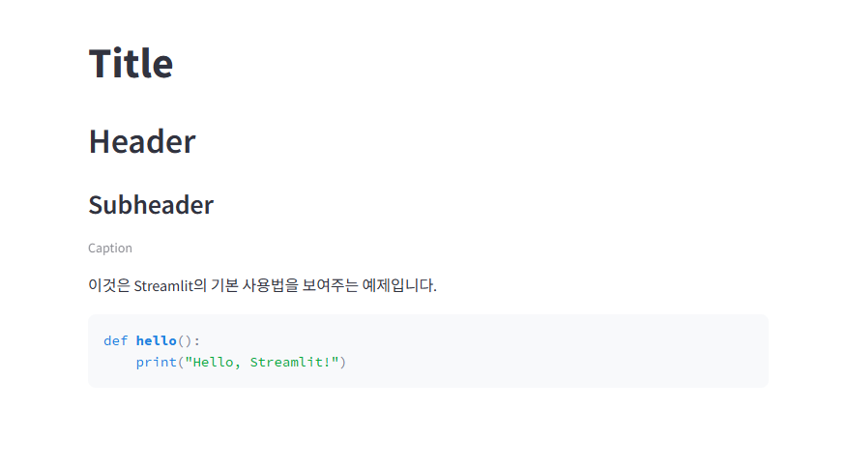
5. 예제 코드 실행 결과
st.title() : 애플리케이션의 제목을 설정하는 함수 (가장 큰 글씨 크기로 표시)
st.header() : 헤더(큰 제목) 를 설정하는 함수
(st.title()보다 크기가 작지만, 주요 섹션을 나누는 데 사용)
st.subheader() : 서브헤더(소제목) 를 설정하는 함수 (st.header()보다 작은 크기의 제목)
st.caption() : 설명이나 주석을 다는 캡션을 추가하는 함수 (작은 글씨)
st.write() : 문자열, 숫자, 데이터프레임, 리스트, 객체 등을 출력할 수 있는 범용 출력 함수
st.code() : Python 코드 또는 다른 프로그래밍 언어 코드를 하이라이팅된 코드 블록으로 출력

Slide 11
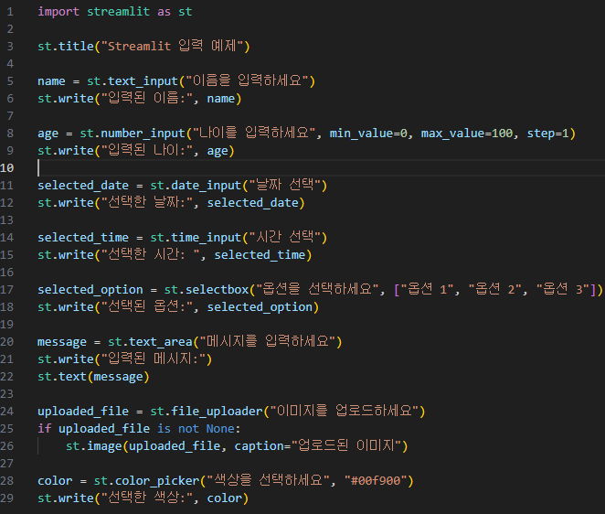
6. 예제코드 2

Slide 12
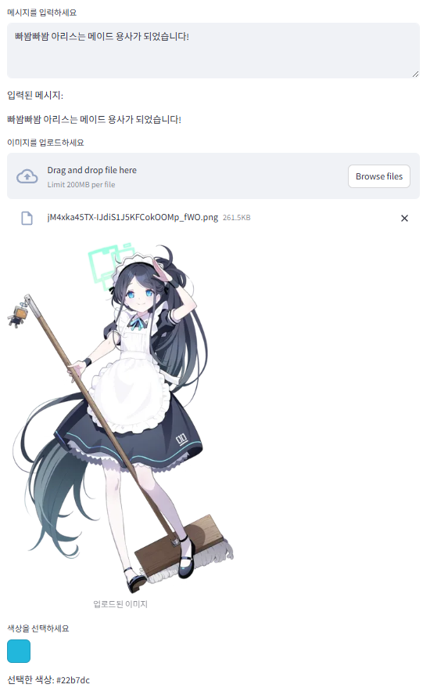

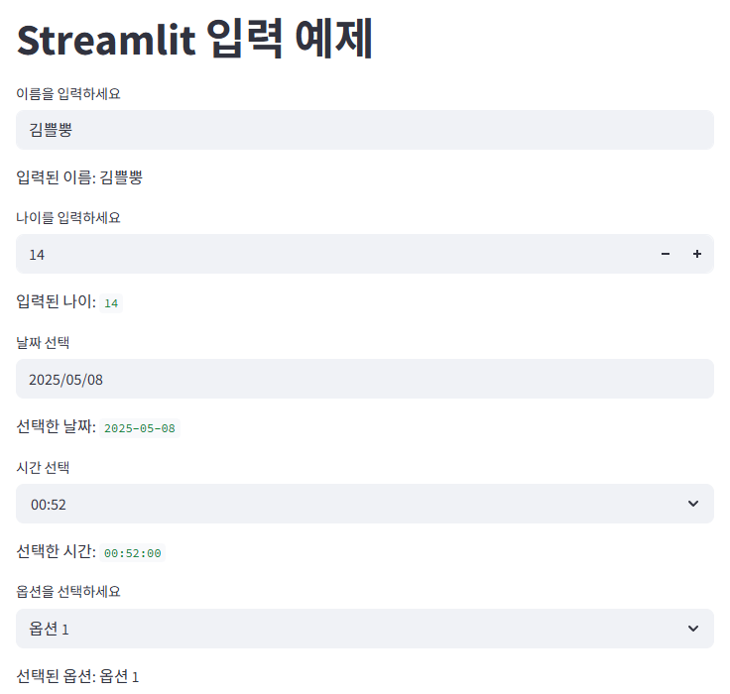






7. 예제 코드 실행 결과 2

Slide 13
진도 계획
기본 개념 및 세팅 (完)
텍스트 출력 (完)
사용자 입력 받기 (完)
버튼 및 선택형 입력
데이터 출력
차트 및 지도 출력
상태 메시지 및 진행률 표시
+a

Slide 14
과제
오늘은 없음

